Slide 1
新增音效

Slide 2
音效
舞台與角色都可以有音效，舞台的音效稱背景音效或背景音樂。

Slide 3
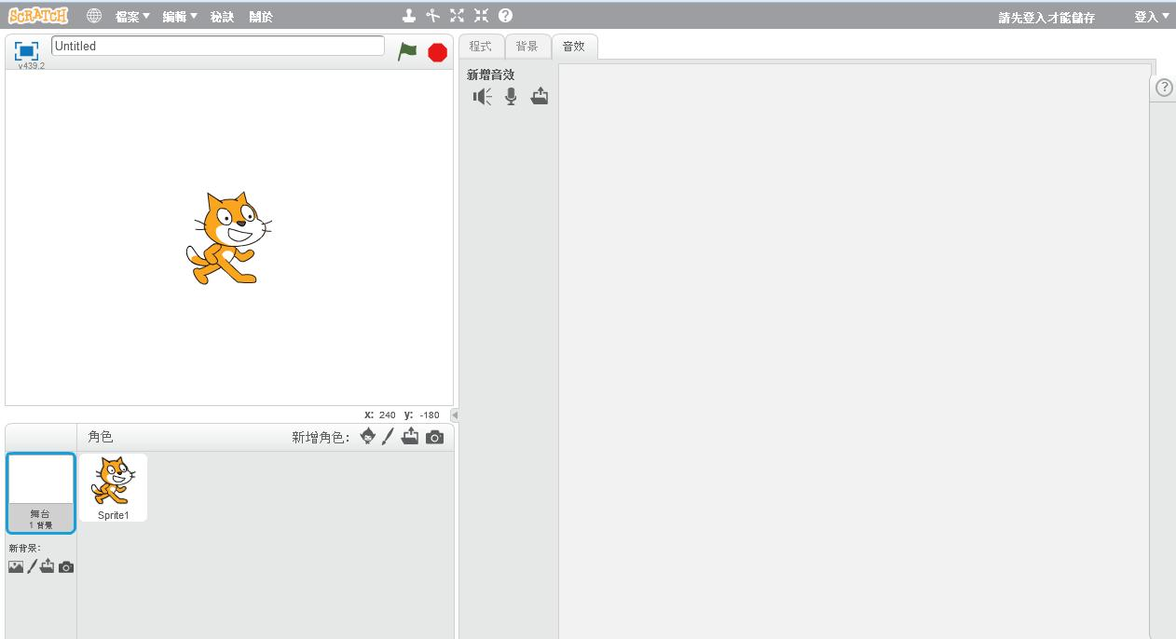
背景音效

Slide 4
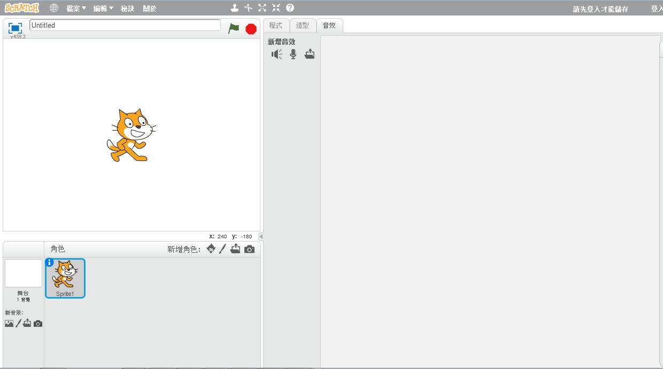
角色音效

Slide 5
新增音效

Slide 6
新增音效

Slide 7
新增音效
選擇聲音（ ）：從Scratch內建的音效庫選擇音效。
錄製新音效（ ）：使用Scratch內建的錄製功能進行音效錄製。
上傳音效檔案（ ）：上傳自己或他人製作之音效檔案。

Slide 8
選擇音效

Slide 9
點選

Slide 10
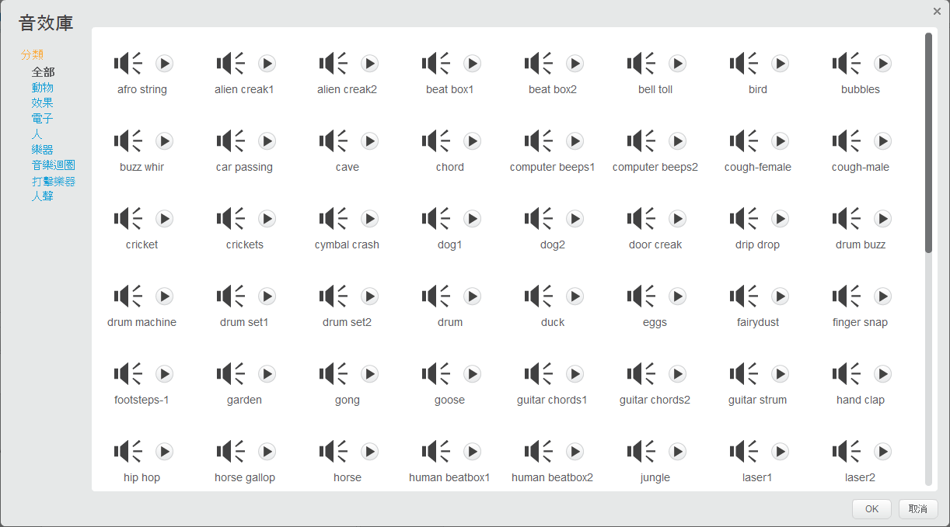
打開音效庫

Slide 11
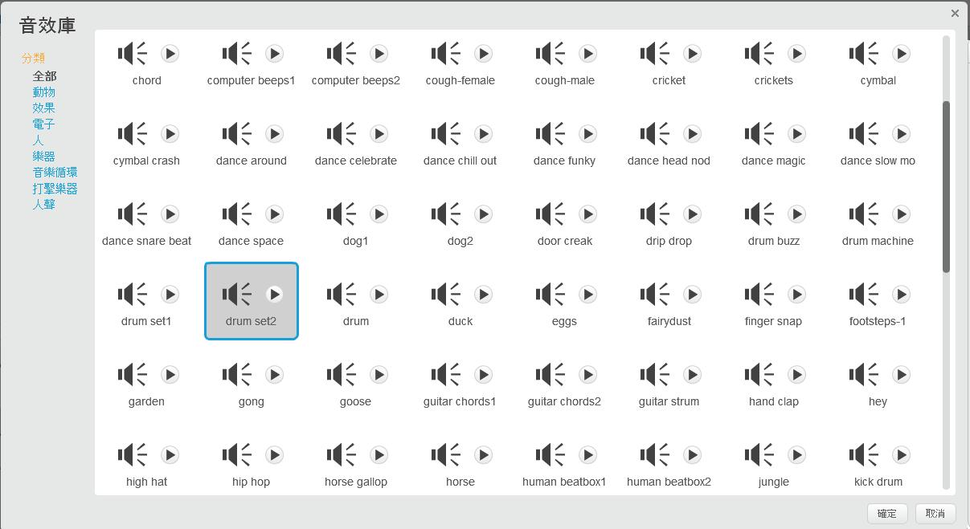
選擇音效試聽並匯入

Slide 12
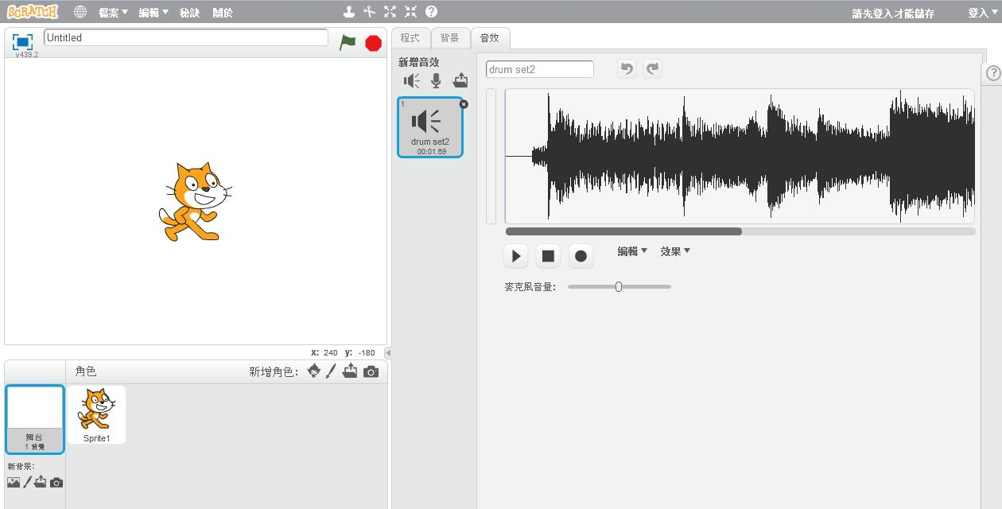
匯入音效

Slide 13
錄製新音效

Slide 14
點選

Slide 15
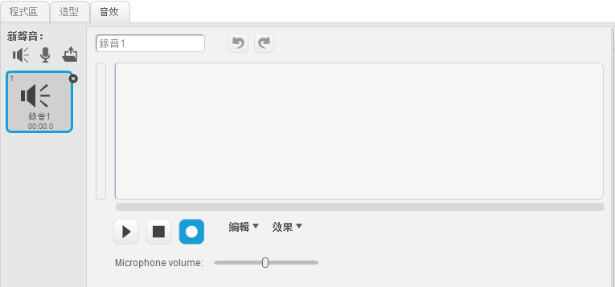
按下按鈕進行錄音

Slide 16
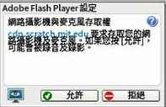
點選「允許」

Slide 17
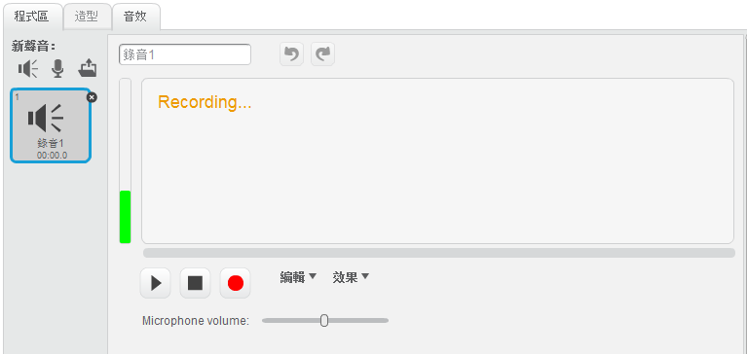
錄音中

Slide 18
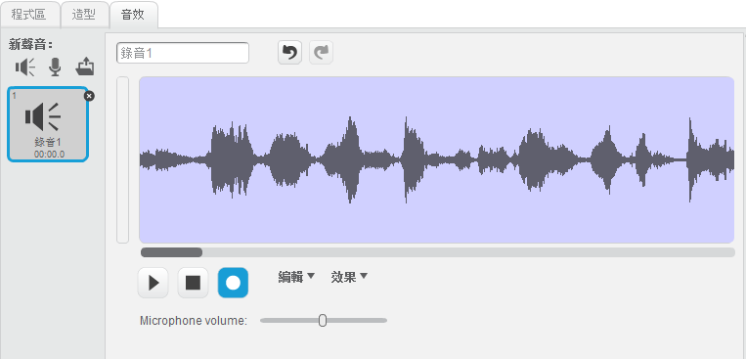
再按一次按鈕，結束錄音

Slide 19
上傳音效檔案

Slide 20
點選

Slide 21
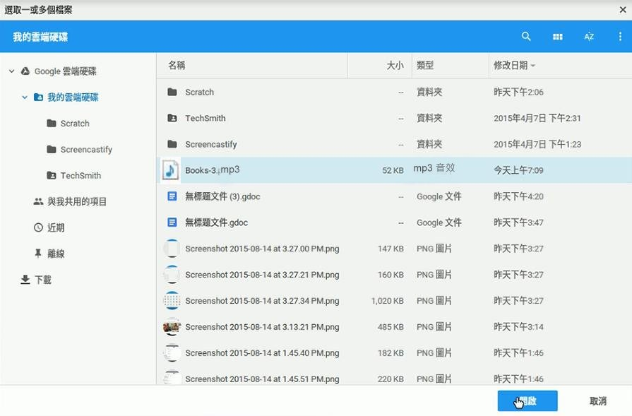
選擇音效檔案，點選「開啟」

